Slide 1
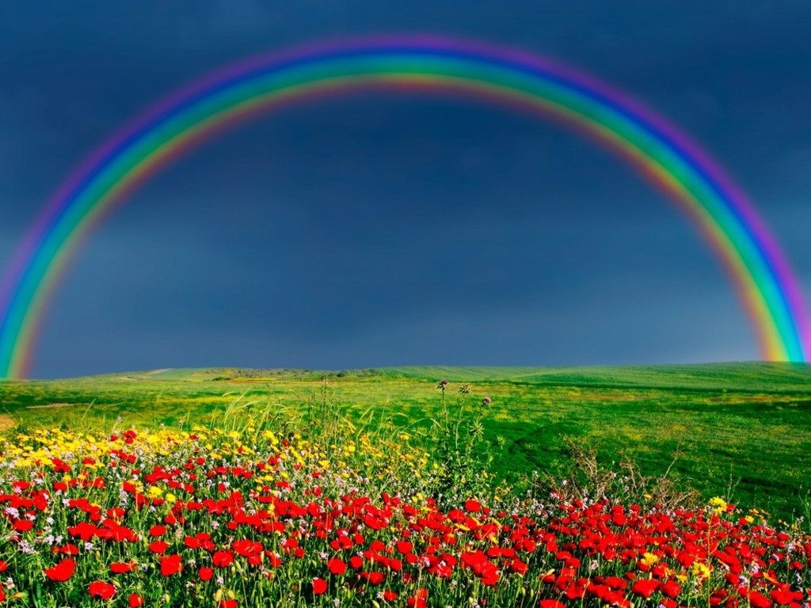
স্বাগতম

Slide 2
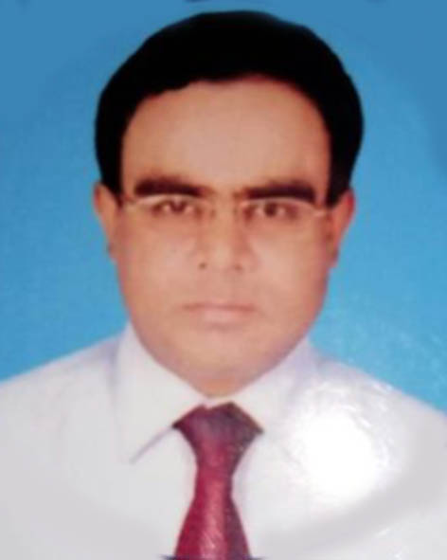
পরিচিতি
মোঃ আব্দুল মাজেদ
প্রভাষক
আনোরমারী ডিগ্রী কলেজ
mamajed77@gmail.com

Slide 3
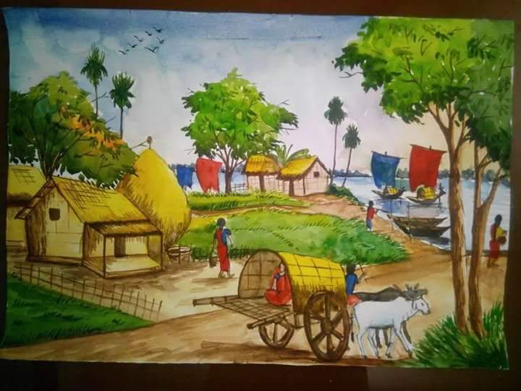
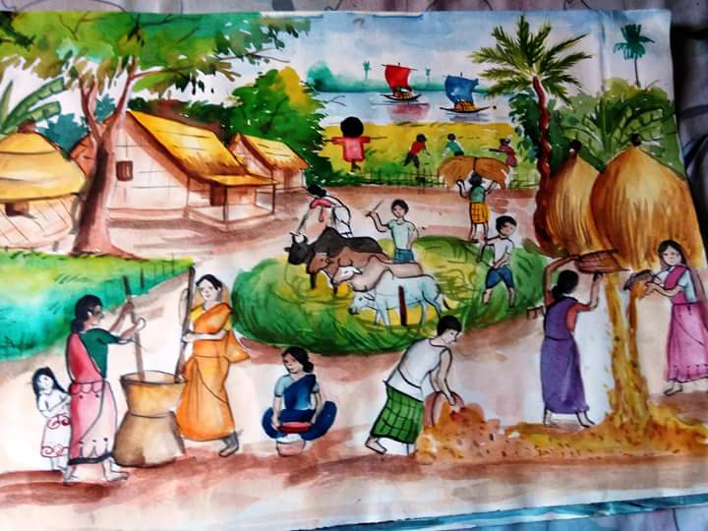
সবুজ, হলুদ,লাল, বেগুনি...
ছবি
ছবিতে কি কি রঙ আছে?
তোমরা কি দেখতে পাচ্ছো?

Slide 4
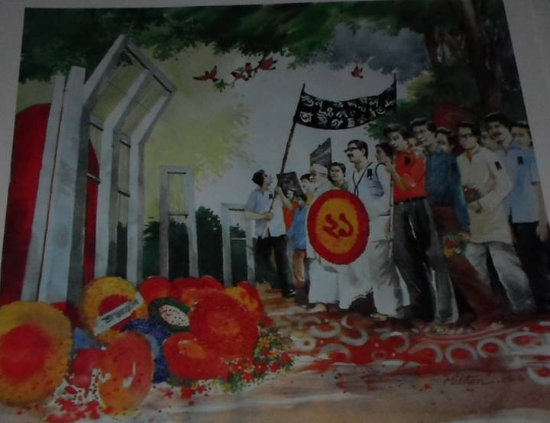
ছবির রঙ
হাশেম খান

Slide 5
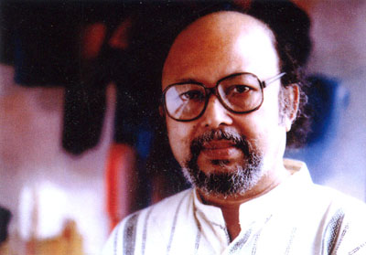
কবি পরিচিতি
কাব্যগ্রন্থ:
১।ছবি আঁকা ছবি লেখা,
২।গুলিবিদ্ধ ৭১,
৩।জয়নুল গল্প
প্রতিষ্ঠাতা :
শিল্পী হাশেম খান
বঙ্গবন্ধু স্মৃতি জাদুঘর ও ঢাকা নগর জাদুঘরের অন্যতম প্রতিষ্ঠাতা
সংগঠক :
কচি কাঁচার মেলা
জন্ম:
১৯১৪ খ্রিষ্টাব্দে
স্থান:
চাঁদপুর জেলায়
Notes:
প্রশ্নোত্তর এর মাধ্যমে জন্ম, গ্রন্থ ও অন্যান্য তথ্য দেখানো হবে।

Slide 6
সরব পাঠ
আদর্শ পাঠ
Notes:
শিক্ষক নিজে আদর্শ পাঠ দিবেন এবং শিক্ষার্থীদের দ্বারা সরব পাঠ সম্পন্ন করাবেন।

Slide 7
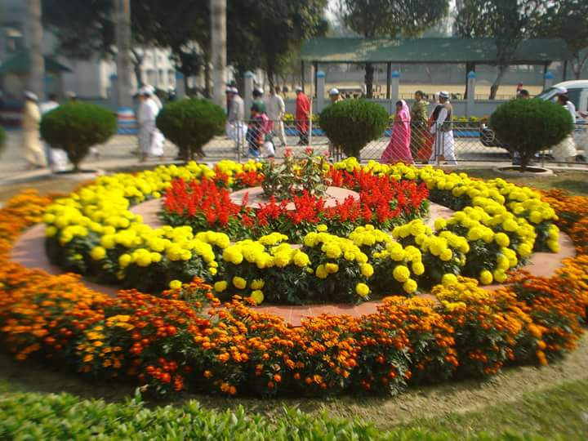
এসো আজকের পাঠের নতুন শব্দার্থসমূহ শিখে নিই
যার মধ্য অন্য কোন রঙের মিশ্রণ ঘটে নি।
মৌলিক রঙ
বাহার
সৌন্দর্য
৬
ষড়
ছয়
Notes:
এই স্লাইডে প্রথমে মূল শব্দ আসবে তারপর ছবি তারপর শব্দের অর্থ আসবে।

Slide 8
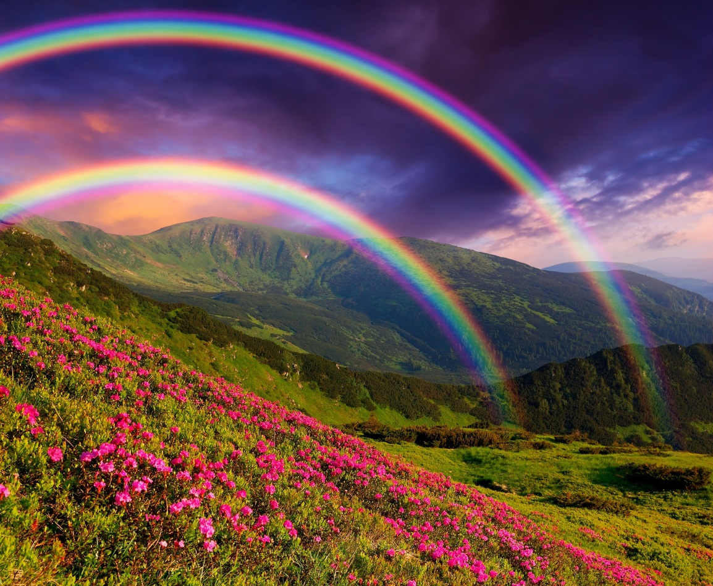
রংধনুতে সাতটি রঙ আছে- হলুদ, কমলা, লাল, সবুজ, নীল, বেগুনী ও আসমানী
রংধনুতে কয়টি রঙ আছে?
Notes:
রংধনুতে কয়টি রঙ আছে তা শিক্ষার্থীদের প্রশ্ন করা হবে

Slide 9
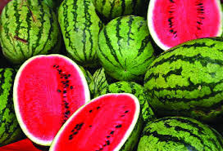
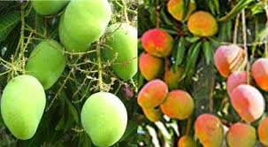
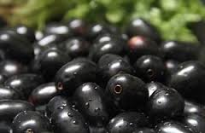
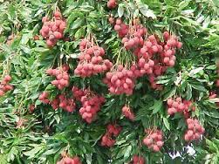
গ্রীষ্মে প্রকৃতিতে রঙের নানা রকম খেলা চলে
Notes:
ছবিতে কোন ঋতুর ছবি দেখা যাচ্ছে? প্রশ্ন করা হবে।

Slide 10
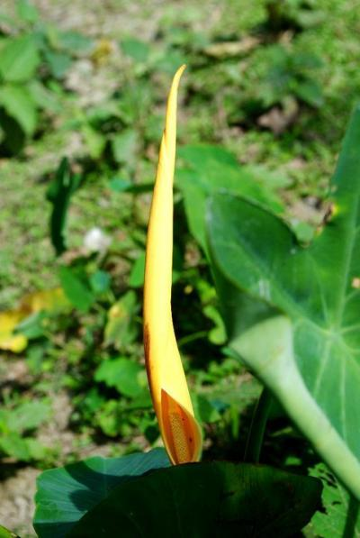
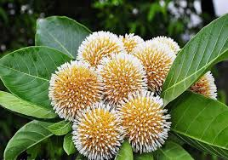
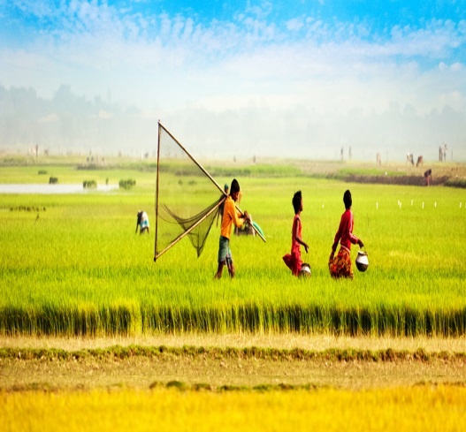
বর্ষায় প্রকৃতিতে রঙের বাহার
ছবিগুলোতে কি কি রঙ দেখা যাচ্ছে?
কমলা, সাদা, সবুজ
Notes:
এই স্লাইডে একের পর এক ছবিগুলো আসবে এবং শিক্ষার্থীদের প্রশ্ন করা হবে: ছবিগুলো দেখানো হবে। এরপর বিষয়বস্তু আলোচনা করা হবে।

Slide 11
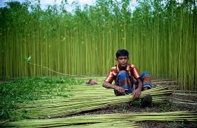
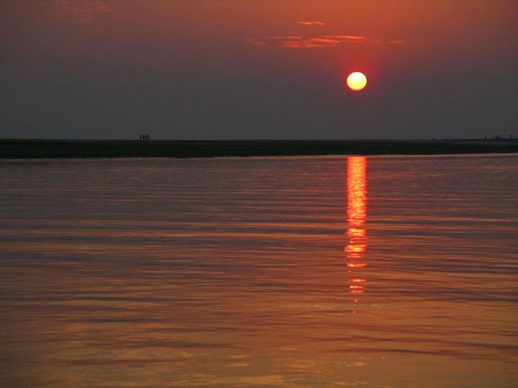
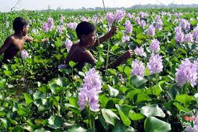
জোড়ায় কাজ
উপরের ছবিটি ভালোভাবে দেখে তিনটি বাক্য লেখ।
Notes:
এখানে শিক্ষক পাঠ সংশ্লিষ্ট যেকোন ছবি দিয়ে জোড়ায় কাজ দিতে পারেন।

Slide 12
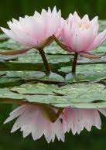
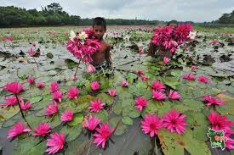
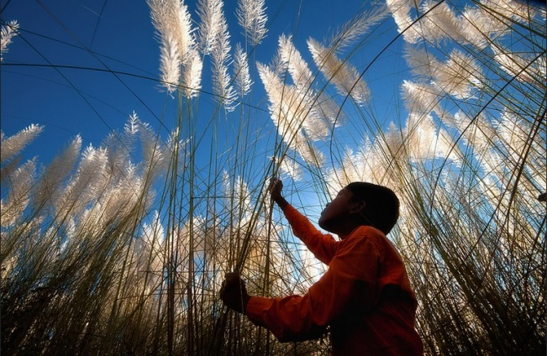
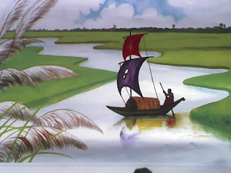
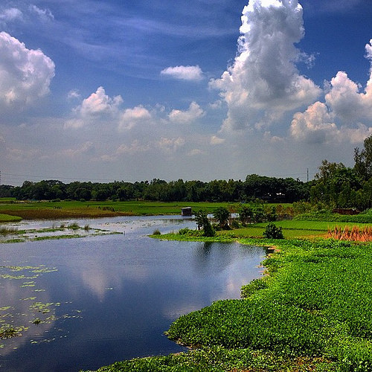
শরৎ এর প্রকৃতিতে রঙের বাহার
Notes:
এই স্লাইডে একের পর এক ছবিগুলো আসবে এবং শিক্ষার্থীদের প্রশ্ন করা হবে: ছবিগুলো দেখানো হবে। এরপর বিষয়বস্তু আলোচনা করা হবে।

Slide 13
দলগত কাজ
বর্ষা ঋতু সম্পর্কে দশটি বাক্য দলে আলোচনা করে লেখ।
Notes:
এখানে শিক্ষক পাঠ সংশ্লিষ্ট যেকোন ছবি দিয়ে দলগত কাজ দিতে পারেন।

Slide 14
মূল্যায়ন
সঠিক উত্তরের জন্য এখানে ক্লিক করুন
বহুনির্বাচনী প্রশ্ন
১। লেখক তাঁর রচনায় কি ফুটিয়ে তোলার চেষ্টা করেন?
(ক) প্রকৃতি
√
খ প্রকৃতির রূপের রং
(গ) শিশুদের ভাবনা
(ঘ) মুক্তির সংগ্রাম
২। ‘ বাহার’ শব্দের অর্থ কী?
(খ) ভেজে
(ক) খবর
√
(ঘ) শত অব্দ
(গ) সৌন্দর্য
Notes:
শিক্ষক প্রয়োজনে মূল্যায়নের প্রশ্ন পরিবর্তন করে নিতে পারেন।
সঠিক উত্তরের জন্য ডান পাশের উপরের কোনায় ক্লিক করতে হবে।

Slide 15
বাড়ির কাজ
শরতের আকাশ সম্পর্কে একটি অনুচ্ছেদ লিখে আনবে।
Notes:
শিক্ষক প্রয়োজনে অন্য উপায়ে বাড়ির কাজ( বাড়ির কাজ অবশ্যই শিক্ষার্থীর চিন্তন শক্তি বিকাশে সহায়ক হতে হবে) দিতে পারেন।

Slide 16
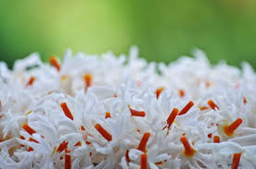
সবাইকে ধন্যবাদ

